Slide 1
Chapter 12 emacs
5조
20092542 이상재
20092534 유동업
20102591 장동우

Slide 2
Object
1. emacs를 시작하고 텍스트를 삽입하는 방법
2. 한 파일 안에서 여기저기로 이동하는 방법
3. 문자와 단어를 바꾸는 방법
4. emacs에서의 탐색과 대치
5. 여러 파일들을 한번에 편집하기

Slide 3
emacs
emacs란 vi 와 같은 편집기이다. vi와의 차이점은 mode 구분이 없다는 것이다.
따라서 삽입 모드나 명령 모드 같은 것도 존재하지 않는다.
emacs 에서는 Ctrl키와 메타 키(Esc를 대신 사용 가능)를 굉장히 중요하게 사용한다.

Slide 4
emacs 설치
명령창에 emacs를 입력해보고
설치되어 있다면 emacs가 실행되고, 설치가 안되어 있다면 emacs: Command not found.
라는 메시지가 나올 것이다.
설치가 되어있지 않다면,
emacs를 설치 해 주고 실습을 진행한다.
통상적으로 많이 사용되는 emacs는 GNU emacs 이다.

Slide 5
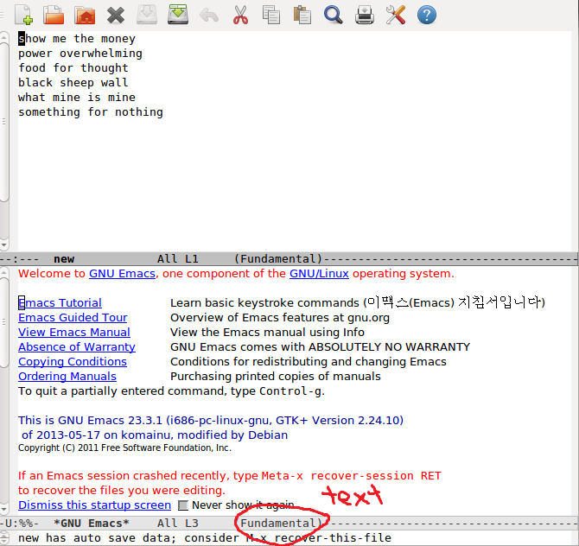
emacs 로
텍스트파일
편집하기
미리 저장해
놓은 텍스트
파일을 실행
했을 때
초기화면

Slide 6
emacs 종료하기
C-x 와 C-c 를 사용해서 종료한다.
어떤 화면에서 빠져 나오거나 다시 편집할 수 있는 상태로 돌아가기 위해서는 esc 키를 누른다.

Slide 7
커서 위치 이동하기
M-> | 파일의 끝으로 이동
M-< | 파일의 시작 위치로 이동
C-v | 한 화면 앞으로 이동
M-v | 한 화면 뒤로 이동
C-x ] | 한 페이지 앞으로 이동
C-x [ | 한 페이지 뒤로 이동
C-n | 다음 행으로 이동
C-p | 이전 행으로 이동
C-a | 행의 처음으로 이동
C-e | 행의 끝으로 이동
M-e | 문장의 끝으로 이동
M-a | 문장의 처음으로 이동
C-f | 한 문자 앞으로 이동
C-b | 한 문자 뒤로 이동
M-f | 한 단어 앞으로 이동
M-b | 한 단어 뒤로 이동

Slide 8
문자나 단어 지우기
Delete | 이전 문자 삭제
C-d | 현재 문자 삭제
M-Delete | 이전 단어 삭제
M-d | 다음 단어 삭제
C-x Delete | 이전 문장 삭제
M-k | 현재 문장의 나머지 삭제
C-k | 현재 행의 나머지 삭제
C-x u | 마지막 변경 내용 복구

Slide 9
문자나 단어 지우기
emacs는 편집 작업을 시작할 때부터 발생한 모든 변경 사항들을 기억하고 있고, 그 역순으로 복구를 진행할 수 있다는 점에서 vi보다 낫다. 복구 요청 명령어 C-x u 를 사용하면 언제든 원하는 시점까지 복구를 할 수 있다.

Slide 10
emacs에서의 탐색과 치환
특정 단어를 찾고 바꾸고자 한다.
먼저 M-<를 사용해서 커서를 파일의 맨 위로 이동하고 M-x 키를 누른다.

Slide 11
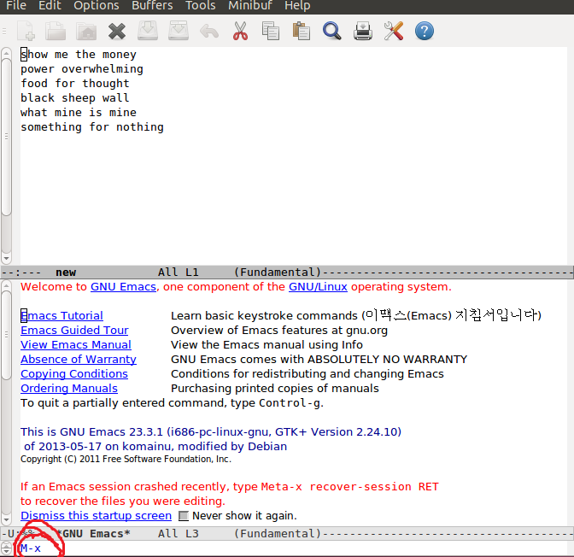

Slide 12
emacs에서의 탐색과 치환
다음으로 이 상태에서 query-replace라고 입력하고 Enter를 누른다.
그러면 emacs는 사용자가 특정 패턴을 모두 찾아서 다른 것으로 치환하라는 것으로 여기고 다음과 같이 프롬프트를 변경시킨다.
그리고 변경하고자 하는 단어를 입력하고 Enter를 누르고 변경할 단어를 입력하고 Enter를 누른 후 옵션을 선택한다.

Slide 13
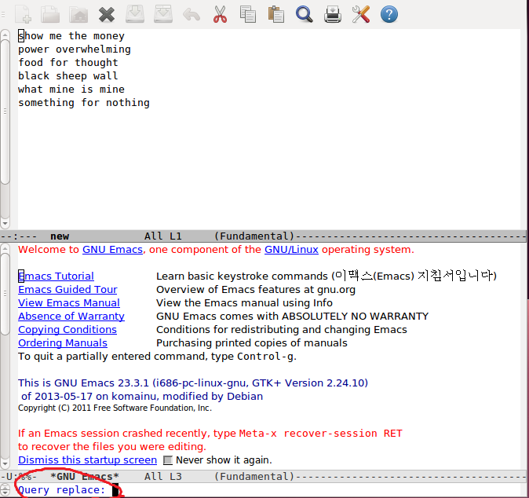

Slide 14
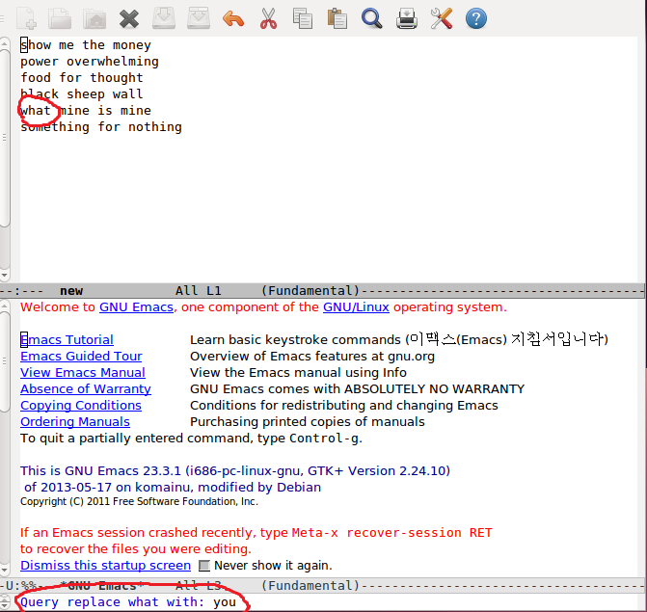

Slide 15
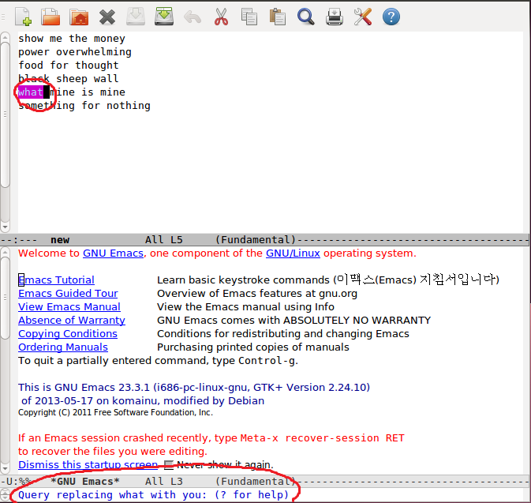

Slide 16
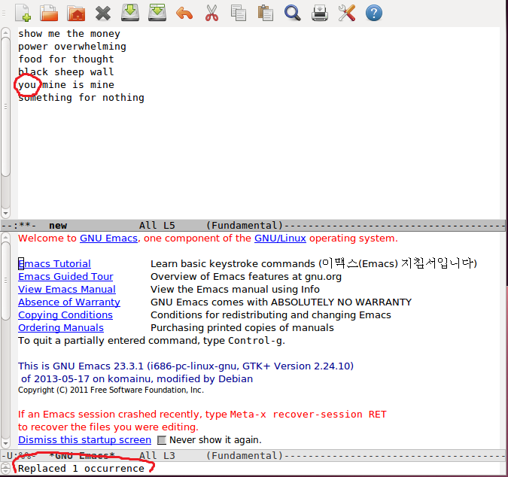

Slide 17
질의와 치환에 사용 할 수 있는 옵션들
y | 현재 찾은 단어를 새로운 단어로 치환한다.
n | 치환하지 않고 다음을 검색한다.
q | 어떠한 변경도 하지 않고 query-replace을 종료한다.
! | 현재 파일의 모든 단어에 대해서 치환한다.

Slide 18
emacs 안내서 및 도움말 시스템 사용하기
vi와 달리 emacs는 프로그램을 사용하는 방법을 익히는 데 도움을 주기 위해 광범위한 안내서를 제공한다.
C-h 를 사용해 전체 도움말 시스템에 접근 할 수 있다. 두 번 누르면 일반적인 도움말 메뉴 화면이 나타난다.

Slide 19
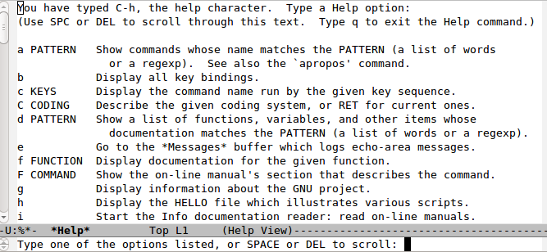
C-h C-h를 눌렀을때 화면

Slide 20
emacs 안내서 및 도움말 시스템 사용하기
A | 특정 단어와 일치하는 모든 명령어들을 나열한다.
B | 키와 매핑되는 모든 것을 나열한다.
C | 입력된 키의 순서를 나열한다.
F | 특정 기능에 대해서 기술한다.
I | info 브라우저를 시작한다.
K | 특정한 키의 순서에 따른 결과를 모두 기술한다.
L | 입력된 마지막 100개의 문자를 보여 준다.
M | 현재 모드를 보여 준다.
N | emacs 뉴스 파일을 보여 준다.
S | 명령어 문법 테이블을 나열한다.
T | emacs 안내서를 시작한다.
V | 특정 변수를 정의하고 값을 보여준다.
W | 해당 키 입력이 무엇인지를 보여 준다.
C-x b | emacs의 저작권과 배포 관련 정보를 보여 준다.
C-d | emacs의 주문 정보를 보여 준다.
C-n | 가장 최근에 변경된 내용을 보여 준다.
C-w | 보증 관련 정보를 보여 준다.

Slide 21
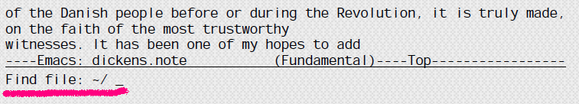
여러 파일 동시에 열어 작업하기
어떤 파일의 내용을 현재 사용 중인 편집 버퍼에 끌어오려면 C-x i 를 사용한다.
이때 C-x C-f 명령을 사용해서 emacs를 떠나지 않고 버퍼로 다른 파일을 읽어 들일 수 있다.

Slide 22
Summary
You have now learned quite a bit about the emacs editor.
당신은 emacs 편집기에 대해 꽤 배웠습니다.
Some capabilities exceed thoes of the vi editor, and some are considerably more confusing.
vi 편집기의 일부 기능은 초과합니다. 그리고 일부는 훨씬 더 복잡합니다.

Slide 23
Which of these editors you choose is up to you, and your choice should be based on your own preferences for working on files.
이 편기집기에 대한 당신의 선택은 당신에게 달려있다. 그리고 당신의 선택은 파일 작업에 대한 당신의 선호에 따라 해야한다.

Slide 24
You should spend some time working with the editor you prefer, making sure you can create simple files and modify them without any problems
당신은 당신이 선호하는 편집기로 작업 시간을 할애해야 한다. 당신은 아무 문제없이 간단하게 파일을 생성하고 그것들을 수정할 수 있다.

